Slide 1
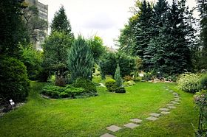
Ботанический сад ТвГУ
Выполнили Вихрова Е.Д, Исакова Т.А

Slide 2
ООПТ могут быть трех уровней:
Федеральный
Региональный
Местный
Мы решили обратить внимание на ООПТ Регионального значения- Ботанический сад ТвГУ

Slide 3
Ботанический сад может признаваться ООПТ только при одновременном наличии двух условий
должен быть образован решением органов государственной власти
положение о правовом режиме ботанического сада должно быть утверждено органами исполнительной власти, принявшими решение о его образовании

Slide 4
Ботанический сад ТвГУ соответствует требованиям ФЗ «Об особо охраняемых природных территориях» (ст. 28.1)
 |  | Решение Тверской городской Думы от 20.03.1996 №35 О ботаническом саде Тверского государственного университета
 |  | Постановление администрации Тверской области от 21.03.2003 №71-ПА О резервировании земельного участка, прилегающего к границам Ботанического сада Тверского государственного университета
 |  | Постановление администрации Тверской области от 11.03.2004 №24-па О государственном природном заказнике «Исток реки Волги» и Ботаническом саде Тверского государственного университета
 |  | Приказ министерства природных ресурсов и экологии Тверской области от 13.01.2015 №2-кв Об утверждении перечня особо охраняемых природных территорий регионального значения Тверской области

Slide 5
Непосредственно лишь с случае признания ботанического сада ООПТ на его территории будет запрещаться любая деятельность, не связанная с выполнением задач ботанического сада и которая может повлечь за собой нарушение сохранности флористических объектов. К задачам ботанического сада относится сохранение биологического разнообразия, создание генетического фонда растений , решаются вопросы экологического просвещения, а так же селекции растений и практики их использования в различных отраслях(медицине).

Slide 6
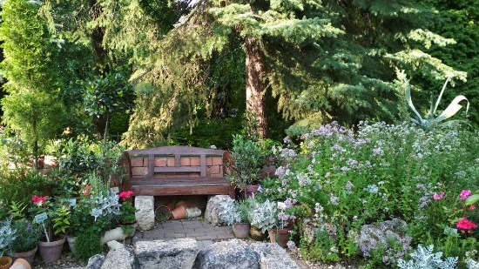
Значимость Ботанического сада Тверского государственного университета обуславливается его предназначением для создания специальных коллекций растений в целях сохранения и изучения биоразнообразия и обогащения растительного мира региона, осуществления научной, учебной и просветительской деятельности, охраны редких и исчезающих видов местной флоры.

Slide 7
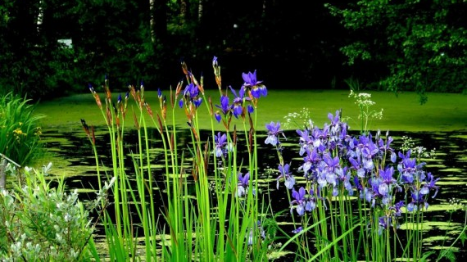
На территории Ботанического сада ТвГУ запрещена любая деятельность, не связанная с его целями и назначением и влекущая за собой нарушение сохранности объектов, расположенных на его территории, в том числе:
-незаконное использование земель, принадлежащих Ботаническому саду;
строительство на территории объекта, не связанное с целями и назначением Ботанического сада;
-проведение трубопроводов, линий электропередач и других коммуникаций, не связанных с деятельностью Ботанического сада;
-повреждение деревьев и кустарников, выкапывание растений и сбор их частей без согласования с администрацией Ботанического сада.

Slide 8
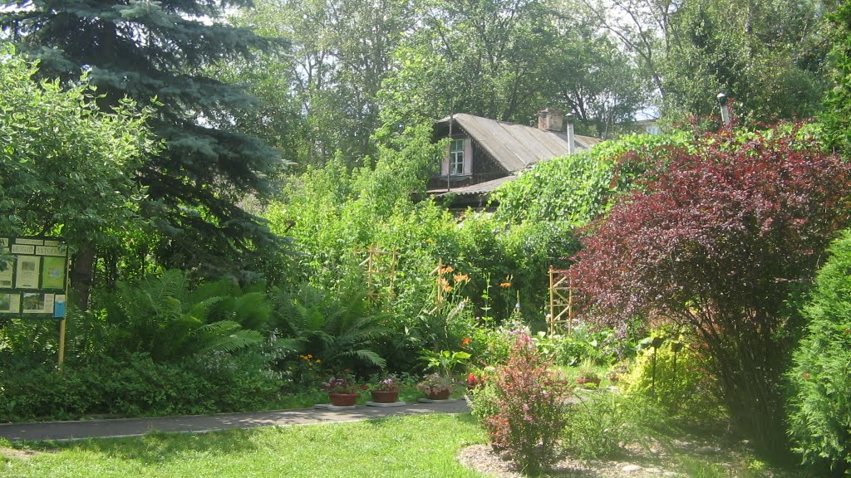
Разрешенные виды деятельности и природопользования:
Допустимое использование по согласованию с администрацией Ботанического сада:
регламентированное рекреационное использование согласно правилам посещения Ботанического сада;
пополнение коллекций и изменение их состава в соответствии с планом перспективного развития Ботанического сада;
использование в качестве питомника редких и исчезающих видов;
размножение и реализация посадочного материала;
строительство, связанное с функционированием Ботанического сада;
проведение научных исследований и образовательных экскурсий.

Slide 9
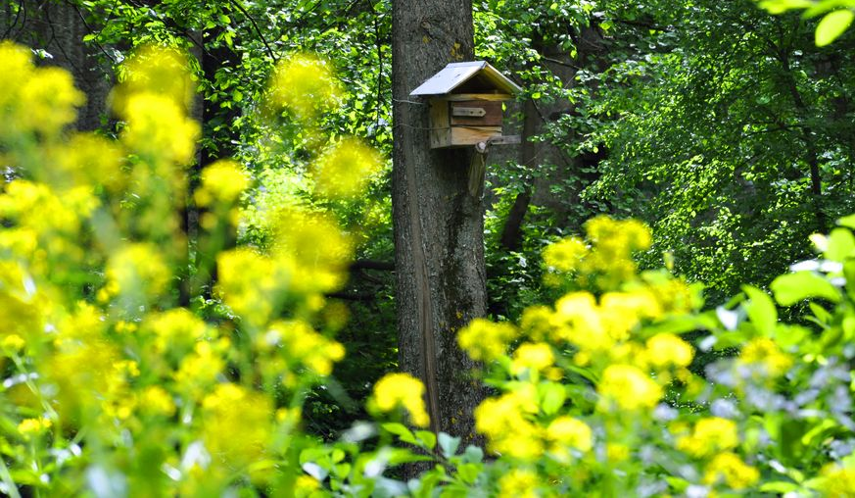
Основными видами негативного воздействия яаляется
незаконное использование территории (Незаконное использование части территории Ботанического сада яхт-клубом)
состояние территорий вблизи Ботанического сада (попытки использовать территории, граничащие с Ботаническим садом, под строительство);
проезд и стоянка автомашин вблизи Ботанического сада;
периодическое воздействие канализационных стоков, образующихся при аварийных ситуациях в домах, расположенных вблизи Ботанического сада.

